Slide 1



Slide 2


一例高位截瘫患者耐药鲍曼不动杆菌感染的诊治

Slide 3

● 病例简介
摘要
1.独特性：高位颈髓损害 无咳痰能力 合并耐药感染
2.背景：高位颈髓损伤患者，呼吸功能差，脱机困难，出现肺部感染 多种抗感染药物治疗效果差，应用依拉环素后完全好转

Slide 4
● 患者基础信息
1.人口学信息：患者男，50岁，农民
2.主诉：以“高处坠落后四肢无力1天余”于2024.8.26日入院，1天前患者从1.7米高处跌落，致全身多处疼痛，伴四肢无力，以双下肢为甚。
3.既往史：高血压5年，最高血压150/100 mmHg

Slide 5
● 入院后检查
1.体格检查：
一般查体：体温38.0℃ 脉搏78次/分 呼吸20次/分 血压135/85mmHg SPO2 100%（经鼻导管) 体重：65Kg
神志清楚，头皮局部挫伤。双侧瞳孔等大等圆，对光反射灵敏，剑突以下感觉平面丧失，双上肢近端肌力Ⅱ级，双上肢远端肌力Ⅲ级，双手握力差，双下肢肌力0级。双侧Babinski's sign阴性，无脑膜刺激征。
2.辅助检查：
动脉血气： 2024-08-26 综合ICU血气分析仪(郑东):酸碱度 7.406 ，CO2分压 43.00mmHg ，氧分压 61.8↓mmHg ，总血红蛋白 137.00↑g/L ，氧合血红蛋白 91.50↓% ，钾 3.70mmol/L ，钠 141.0mmol/L ，氯 105.00mmol/L ，钙 1.19mmol/L ，葡萄糖 9.90↑mmol/L ，乳酸 1.5mmol/L； 血常规：2024-08-26 血细胞分析或血常规（急）:白细胞计数 17.46↑×10^9/L ，红细胞计数 3.70↓×10^12/L ，血红蛋白 116.0↓g/L ，中性粒细胞百分数 92.7↑% ，CT提示肺部感染

Slide 6
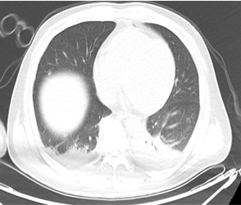
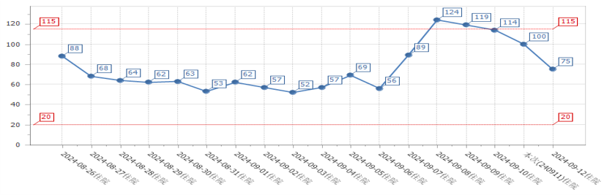
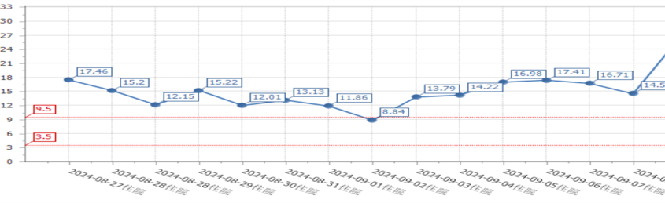
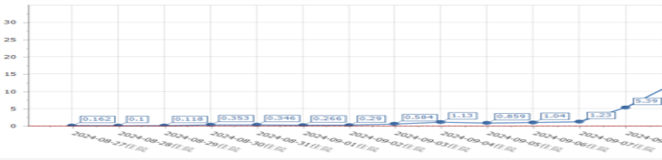
● 入院后检查
3.影像学检查：

Slide 7
● 诊断评估
诊断评估
1.初步诊断：1.高位截瘫 2.脊髓损伤 3.肺部感染 4.多处浅表损伤 5.轻度贫血 6.高血压病1级（高危）
2.诊断依据：肺泡灌洗液培养：泛耐药鲍曼不动杆菌
3.鉴别诊断：血培养泛耐药鲍曼不动杆菌

Slide 8
● 治疗过程
1.药物（亚胺培南西司他丁钠1g q8h ivgtt 4天，替加环素 100mg q12h ivgtt 5天，多粘菌素B 75mg q12h ivgtt 4天）
2.手术（2024-08-28日在全麻下行“颈椎后路双开门椎管减压术（C3-7）”
2024-0-02日在全麻下行“气管切开术”）

Slide 9
● 治疗过程
3.微生物/病理结果（肺泡灌洗液及血：鲍曼不动杆菌，替加环素及多粘菌素敏感）
4.方案调整（出现肾功能不全，且感染控制不佳，更换为依拉环素联系治疗。）
5.指标追踪（体温下降，炎症指标下降，痰液明显减少。）

Slide 10
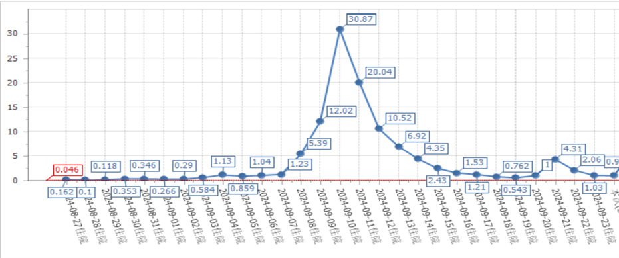
● 治疗过程
3.时间轴记录:(折线图)

Slide 11

● 诊疗体会
1.疗效评价：患者临床治愈并且达到微生物清除，无副作用
2.局限性：未做联合药敏
3.结论：ICU住院期间机械通气患者容易合并多重耐药菌感染；CRAB治疗难度大，病程较长；依拉环素具有更高的活性，为临床CRAB、CRE治疗提供了新选择。

Slide 12
感谢观看
敬请指导

